Slide 1
第1章 网络的概述
计算机网络的定义和功能
计算机网络的组成
计算机网络的类型
计算机网络的协议与体系结构

Slide 2
本章学习目标
理解网络的概念
了解网络的主要组成部分
知道网络的几种分类方法
了解什么是协议
知道为什么要对网络划分层次，了解什么是体系结构

Slide 3
1. 学习目标
2. 重要术语
  计算机网络、互连网、互联网
3.计算机网络的组成
4.计算机网络的类型
5.协议
6. Q&A
☞

Slide 4
2.1 网络的定义和功能
什么是网络？
网络的主要功能？

Slide 5
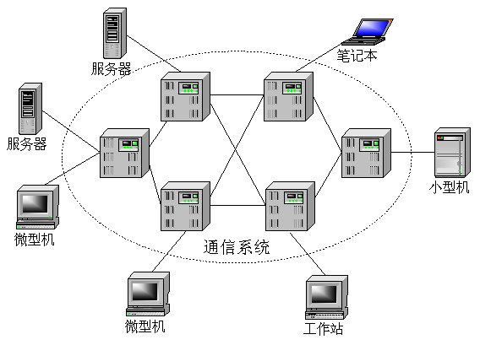
网络的定义：
利用通信线路，将分散的计算机连接起来，按照一定的规则通信，
从而实现资源共享和通信功能的计算机系统。

Slide 6
由计算机网络的定义可知：
通信技术
网络
＝
＋
计算机技术

Slide 7
一个计算机网络必须具备以下3个基本要素
至少有两个具有独立操作系统的计算机，且它们之间有相互共享某种资源的需求。(通信设备）
两个独立的计算机之间必须用某种通信手段将其连接。（传输介质）
网络中的各个独立的计算机之间要能相互通信，必须制定相互可确认的规范标准或协议。（网络协议）

Slide 8

计算机网络的功能：
数据通信
实现资源共享
提高计算机的可靠性和可用性
（分布式处理）

Slide 9


计算机网络的功能
数据通信
数据通信是计算机网络最基本的功能。它用来快速传送计算机与终端、计算机与计算机之间的各种信息，包括文字、图片、音频和视频等。

Slide 10
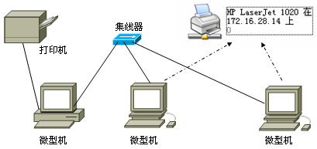
资源共享
计算机网络的功能
“资源”指的是网络中所有的软件、硬件和数据资源，“共享”指的是网络中的用户都能够部分或全部地享受这些资源。
共享打印机

Slide 11
分布式处理
计算机网络的功能
对解决复杂问题来讲，多台计算机联合使用并构成高性能的计算机体系，这种协同工作、并行处理要比单独购置高性能的大型计算机便宜得多。
  普适计算

Slide 12
1. 学习目标
2. 重要术语
3.计算机网络的组成
资源子网与通信子网
网络硬件、软件
4.计算机网络的类型
5.协议
6. Q&A
☞

Slide 13
网络的组成
首先，一个网络必须包括成员（这些成员称为结点）；
第二，成员必须以某种方式连接（实现通信的链路称为通信线路或网络媒体）
第三，为了通信的有效发生，网络中所有成员必须清楚的理解相互间的通信（保证有效的通信的一些规则和约定称为网络协议）。

Slide 14
网络互联设备
网络硬件（Hardware）
现在大多数网络都是由一种或多种网络互连设备将两个或两个以上的网络连接起来的，构成一个更大的互连网络系统。常用的网络互连设备有网桥、路由器、交换机和网关等。

Slide 15
网络软件
网络协议软件
操作应用软件
网络管理软件

Slide 16
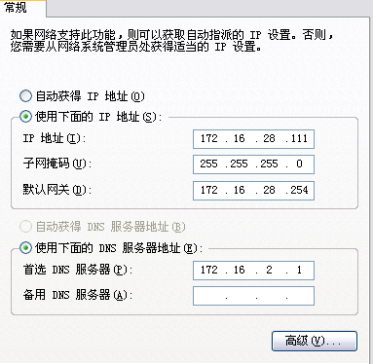
网络协议软件
网络软件（Software）
网络协议软件是网络软件系统中最重要、最核心的部分。
计算机网络体系结构都是由协议决定的，而网络管理软件、网络通信软件以及网络应用软件等都要通过网络协议软件才能发生作用。
典型的网络协议软件有：TCP/IP协议、IPX/SPX协议、IEEE802标准协议系列、X.25协议等。

Slide 17
网络操作系统
网络软件（Software）
网络操作系统（Network Operating System ,NOS）是为计算机网络配置的操作系统。
网络操作系统具有网络通信管理功能、网络范围内的资源管理功能和网络服务功能等。
常见的网络操作系统有NetWare、UNIX、Linux以及window系列的：NT/2000/XP/2003/2008/win7/win8等。

Slide 18
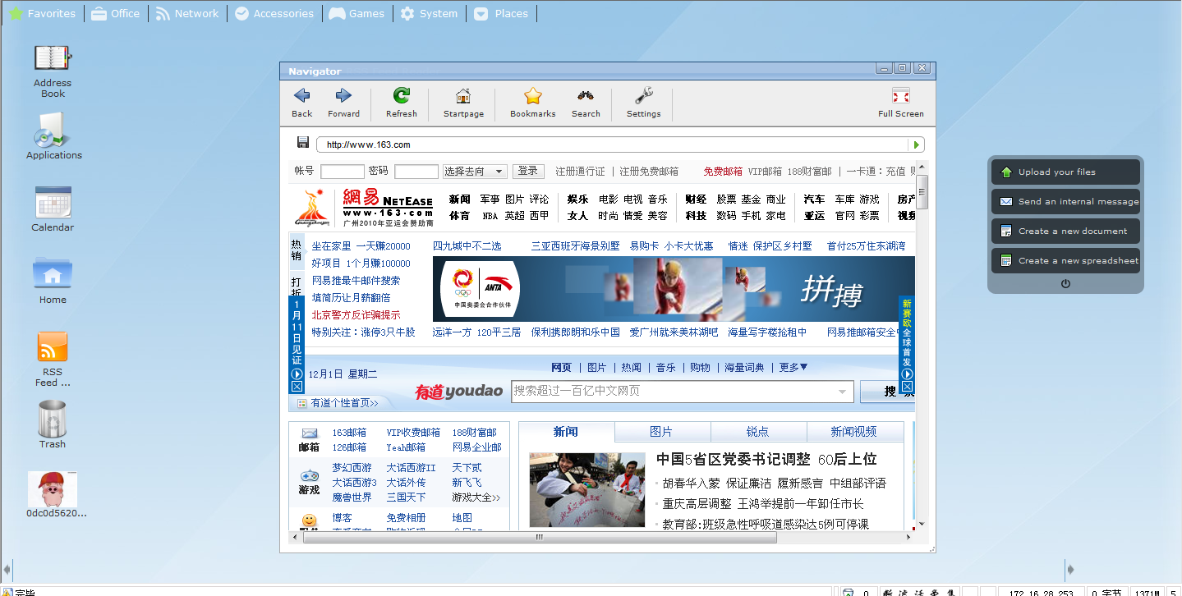
云计算 Web OS

Slide 19
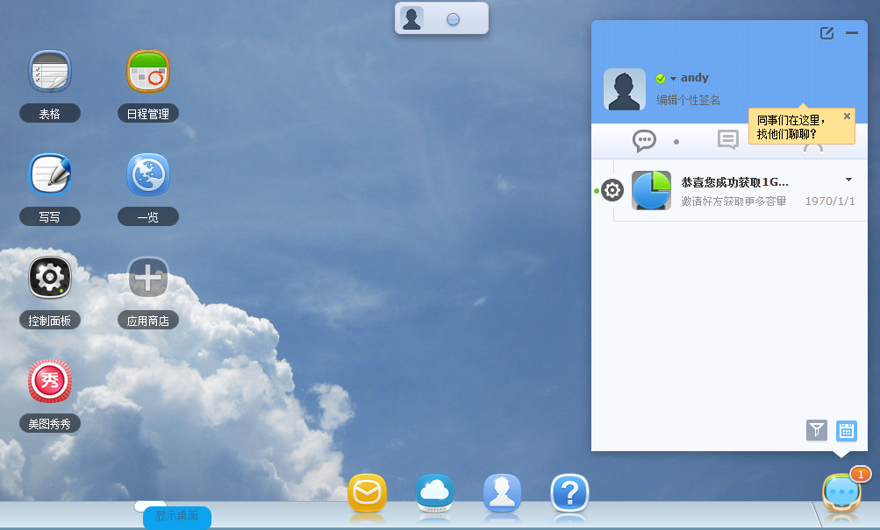

Slide 20
1. 学习目标
2. 重要术语
3.计算机网络的组成
4.计算机网络的类型
对等网、C/S网络
局域网、城域网、广域网
内部网、互联网、因特网
5.协议
6. Q&A
☞

Slide 21
按网络节点之间的关系划分
对等网络: 在计算机网络中，倘若每台计算机的地位平等，都可以平等地使用其他计算机内部的资源，这种网就称之为对等局域网（Peer to Peer LAN），简称对等网。
服务器和C/S网络: 如果网络所连接的计算机较多，需要考虑专门设立一个计算机来存储和管理需要共享的资源，这台计算机被称为服务器，其他的计算机称为工作站，这种网络称为客户机/服务器（Client/Server）网络。

Slide 22
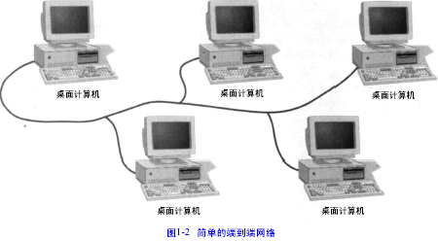
对等网

Slide 23
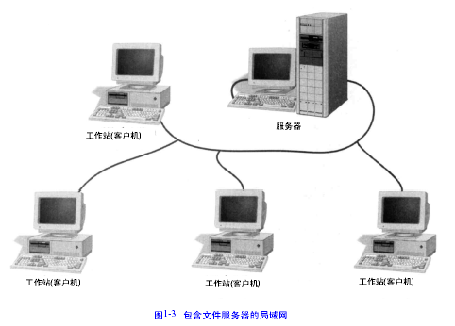
C/S网络

Slide 24
按地理范围划分
局域网（LAN）
  覆盖的地理范围：有限范围（如实验室内、大楼内、校园内）
城域网（MAN）
  覆盖的地理范围：几十千米之内
广域网（WAN）
  覆盖的地理范围：几十千米到几千千米
  通常利用公用网络进行组建

Slide 25
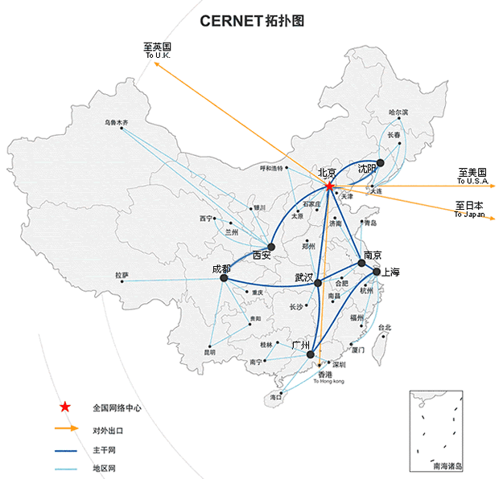
广域网
广域网
广域网也称为远程网，所覆盖的地理范围可从几百公里到几千公里，可以覆盖一个国家、一个地区或横跨几个洲，形成国际性的计算机网络。

Slide 26
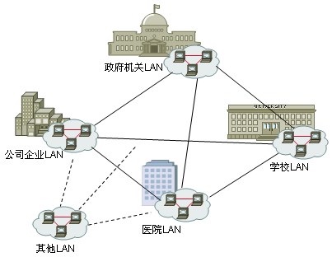
城域网
城域网
城域网的范围在几十公里内的大量企业、机关、公司。城域网可以看成是局域网的延伸。

Slide 27
内部网、互联网、因特网
内部网是一个单位内部使用的网络，它可以有一个或多个局域网组成。用intranet表示。
互联网：多个网络连接而成的网。是网络的网络。用internet表示
因特网：专指国际互联网，使互联网中的一个。Internert，这里字母“I”为大写，特指因特网。

Slide 28
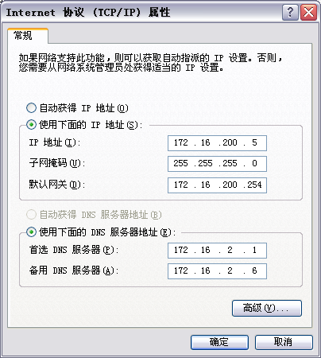
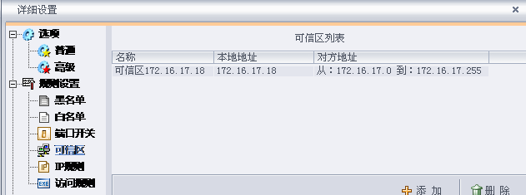
为什么是255，可否是其他数字

Slide 29
1. 学习目标
2. 重要术语
3.计算机网络的组成
4.计算机网络的类型
5.协议
OSI七层参考模型
TCP/IP体系结构
6. Q&A
☞

Slide 30

直播平台

Slide 31
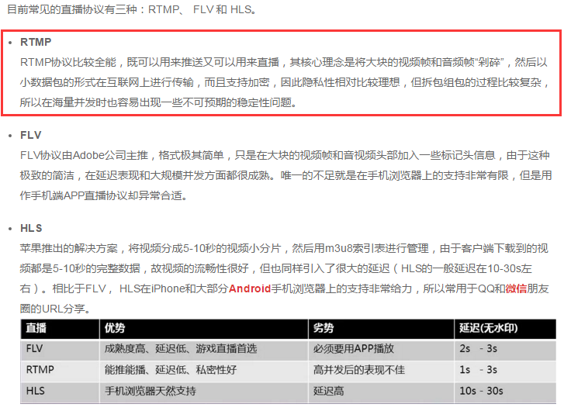

Slide 32
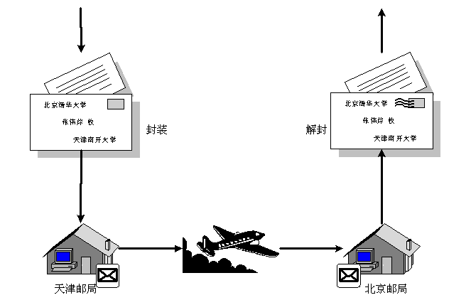
生活中信件

Slide 33
协议
计算机网络中的数据交换必须遵守事先约定好的规则。
这些规则明确规定了所交换的数据的格式以及有关的同步问题（同步含有时序的意思）。
网络协议(network protocol)，简称为协议，是为进行网络中的数据交换而建立的规则、标准或约定。

Slide 34
网络协议的组成要素
语法 数据与控制信息的结构或格式 。
语义 需要发出何种控制信息，完成何种动作以及做出何种响应。
同步 事件实现顺序的详细说明。

Slide 35
划分层次的概念举例
主机 1 向主机 2 通过网络发送文件。
可以将要做的工作进行如下的划分。
第一类工作与传送文件直接有关。
  确信对方已做好接收和存储文件的准备。
  双方协调好一致的文件格式。
两个主机将文件传送模块作为最高的一层 。剩下的工作由下面的模块负责。

Slide 36
两个主机交换文件
只看这两个文件传送模块
好像文件及文件传送命令
是按照水平方向的虚线传送的
主机 1
主机 2
文件传送模块
文件传送模块
把文件交给下层模块
进行发送
把收到的文件交给
上层模块

Slide 37
再设计一个通信服务模块
主机 1
主机 2
文件传送模块
只看这两个通信服务模块
好像可直接把文件
可靠地传送到对方
文件传送模块
通信服务模块
通信服务模块
把文件交给下层模块
进行发送
把收到的文件交给
上层模块

Slide 38

再设计一个网络接入模块
主机 1
主机 2
文件传送模块
文件传送模块
通信服务模块
通信服务模块
网络
接口
网络
接口
网络接入模块
通信网络
网络接入模块
网络接入模块负责做与网络接口细节有关的工作
例如，规定传输的帧格式，帧的最大长度等。

Slide 39
分层的好处
各层之间是独立的。
灵活性好。
结构上可分割开。
易于实现和维护。
能促进标准化工作。

Slide 40
层数多少要适当
若层数太少，就会使每一层的协议太复杂。
层数太多又会在描述和综合各层功能的系统工程任务时遇到较多的困难。

Slide 41
计算机网络的体系结构
计算机网络的体系结构(architecture)是计算机网络的各层及其协议的集合。
体系结构就是这个计算机网络及其部件所应完成的功能的精确定义。
实现(implementation)是遵循这种体系结构的前提下用何种硬件或软件完成这些功能的问题。
体系结构是抽象的，而实现则是具体的，是真正在运行的计算机硬件和软件。

Slide 42
ISO/OSI参考模型
1.OSI参考模型是一个描述网络层次结构的模型
2.OSI参考模型定义的主要内容
  信息在网络中的传输过程
  各层的功能和架构
3.OSI参考模型是网络设计的蓝图，并非指一个现实的网络

Slide 43
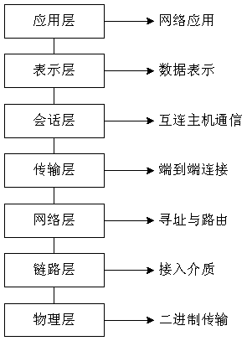
ISO/OSI的7层参考模型

Slide 44
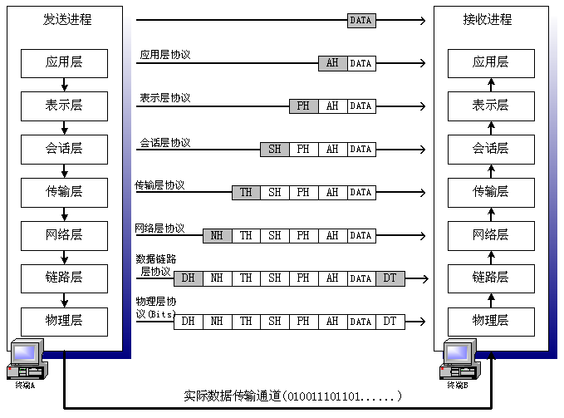
完整的OSI数据传递与流动过程

Slide 45
关于开放系统互连参考模型
OSI/RM
只要遵循 OSI 标准，一个系统就可以和位于世界上任何地方的、也遵循这同一标准的其他任何系统进行通信。
在市场化方面 OSI 却失败了。
  OSI 的专家们在完成 OSI 标准时没有商业驱动力；
  OSI 的协议实现起来过分复杂，且运行效率很低；
  OSI 标准的制定周期太长，因而使得按 OSI 标准生产的设备无法及时进入市场；
  OSI 的层次划分并也不太合理，有些功能在多个层次中重复出现。

Slide 46
两种国际标准
法律上的(de jure)国际标准 OSI 并没有得到市场的认可。
是非国际标准 TCP/IP 现在获得了最广泛的应用。
  TCP/IP 常被称为事实上的(de facto) 国际标准。

Slide 47
OSI与TCP的简单比较
共同点
  层次化的结构
OSI的主要问题
  定义复杂
  实现困难
  有些功能在每一层重复出现
  效率低下
TCP/IP的主要问题
  网络接口层并不是实际的一层
  各层的功能定义与实现方法没能区分开来等

Slide 48
TCP/IP体系结构
1.TCP/IP协议是工业标准或“事实标准”
2.TCP/IP协议的主要特点
  开放的协议标准，可以免费使用
  可运行于局域网、广域网和互联网中
  统一的网络地址分配方案
  标准化的高层协议

Slide 49
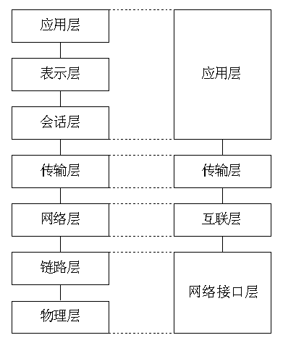
TCP/IP体系结构与OSI参考模型的对应关系

Slide 50
TCP/IP的体系结构
主机A
主机B
4
3
2
1
应用层
运输层
网际层
网络
接口层
路由器
应用层
运输层
网际层
网络
接口层
网际层
网络
接口层
网络 1
网络 2
路由器在转发分组时最高只用到网络层
而没有使用运输层和应用层。

Slide 51
沙漏计时器形状的
TCP/IP协议族
Everything over IP
IP 可为各式各样的应用程序提供服务
IP over Everything
IP 可应用到各式各样的网络上
应用层
HTTP
…
SMTP
DNS
…
RTP
运输层
TCP
UDP
网际层
IP
网络接口层
网络接口 2
…
网络接口 3
网络接口 1

Slide 52
主机 1 向主机 2 发送数据
主机 1
注意观察加入或剥去首部（尾部）的层次
主机 2
AP₁
应用层首部
应 用 程 序 数 据
AP₂
5
运输层首部
5
H₅
应 用 程 序 数 据
网络层首部
4
H₄
H₅
应 用 程 序 数 据
4
链路层
首部
链路层
尾部
3
H₃
H₄
H₅
应 用 程 序 数 据
3
2
H₂
H₃
H₄
H₅
应 用 程 序 数 据
T₂
2
1
10100110100101 比 特 流 110101110101
1

Slide 53
主机 1 向主机 2 发送数据
主机 1
主机 2
AP₁
AP₂
5
5
4
4
计算机 2 的物理层收到比特流后
交给数据链路层
3
3
2
H₂
H₃
H₄
H₅
应 用 程 序 数 据
T₂
2
1
10100110100101 比 特 流 110101110101
1

Slide 54
主机 1 向主机 2 发送数据
主机 1
主机 2
AP₁
AP₂
5
5
数据链路层剥去帧首部和帧尾部后
把帧的数据部分交给网络层
4
4
3
H₃
H₄
H₅
应 用 程 序 数 据
3
2
H₂
H₃
H₄
H₅
应 用 程 序 数 据
T₂
2
1
1

Slide 55
主机 1 向主机 2 发送数据
主机 1
主机 2
AP₁
AP₂
网络层剥去分组首部后
把分组的数据部分交给运输层
5
5
4
H₄
H₅
应 用 程 序 数 据
4
3
H₃
H₄
H₅
应 用 程 序 数 据
3
2
2
1
1

Slide 56
主机 1 向主机 2 发送数据
主机 1
运输层剥去报文首部后
把报文的数据部分交给应用层
主机 2
AP₁
AP₂
5
H₅
应 用 程 序 数 据
5
4
H₄
H₅
应 用 程 序 数 据
4
3
3
2
2
1
1

Slide 57
主机 1 向主机 2 发送数据
主机 1
主机 2
AP₁
应 用 程 序 数 据
AP₂
5
H₅
应 用 程 序 数 据
5
4
应用层剥去应用层 PDU 首部后
把应用程序数据交给应用进程
4
3
3
2
2
1
1

Slide 58
主机 1 向主机 2 发送数据
主机 1
我收到了 AP₁ 发来的
应用程序数据！
主机 2
AP₁
AP₂
5
5
4
4
3
3
2
2
1
1

Slide 59
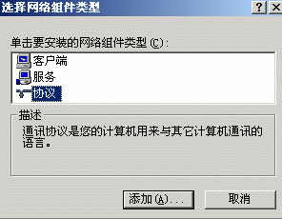
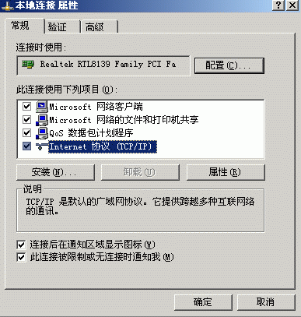
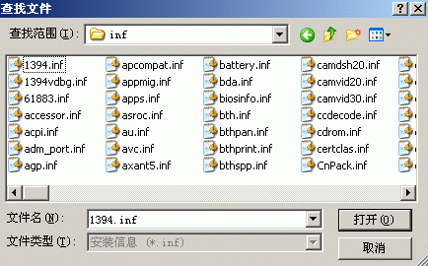
重装TCP/IP协议

Slide 60
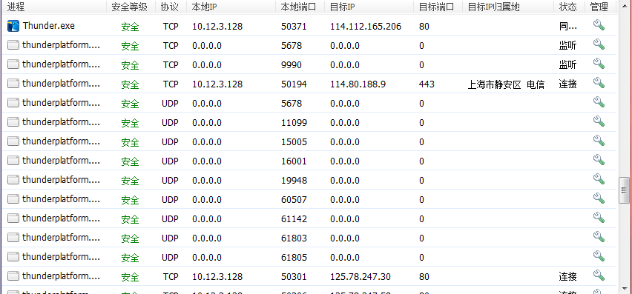
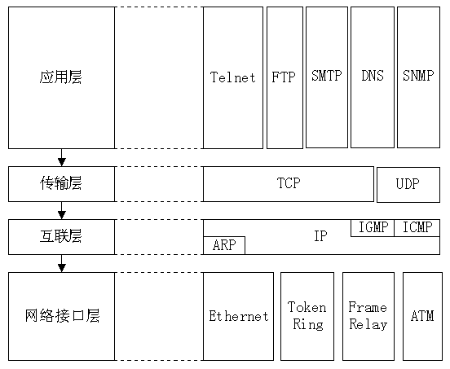
TCP/IP协议栈

Slide 61
1. 学习目标
2. 重要术语
3.计算机网络的组成
4.计算机网络的类型
5.协议
6. Q&A
☞

Slide 62
什么是宽带？
宽带线路：可通过较高数据率的线路。
宽带是相对的概念，并没有绝对的标准。
在目前，对于用户接入到因特网的用户线来说，每秒传送几个兆比特就可以算是宽带速率。

Slide 63
对宽带传输的错误概念
有些人愿意用“汽车在公路上跑”来比喻“比特在网络上传输”，认为宽带传输的好处就是传输更快，好比汽车在高速公路上可以跑得更快一样。
对于这种比喻一定要谨慎对待。

Slide 64
错误的概念
×
在宽带线路上比特传播得快
宽带线路
×
A
B
在窄带线路上比特传播得慢
窄带线路
A
B

Slide 65
正确的概念
宽带线路
A
B
窄带线路
A
B
宽带线路：每秒有更多比特从计算机
注入到线路。
宽带线路和窄带线路上比特的传播速率是一样的。

Slide 66
比喻：汽车运货
宽带线路
窄带线路
宽带和窄带线路：车速一样
宽带线路：车距缩短

Slide 67
另一种错误概念
——“宽带”相当于“多车道”
多车道公路是并行传输
通信线路上通常都是串行传输
(但 ADSL 是例外的）
……100101110100100111010001011010

Slide 68
下节看点
IP地址
局域网的特点
wifi运行的原理
802.1x认证是如何操作

